Slide 2
В 2018 ГОДУ БЫЛ ОСУЩЕСТВЛЕН КАПИТАЛЬНЫЙ РЕМОНТ СПОРТИВНОГО ЗАЛА НА СУММУ 1000000 РУБ.

Slide 3
Столовая МБОУ «Новобайбатыревская СОШ»
В 2020 году установлено
новое оборудование в пищеблоках
на сумму 2 559 202 р.

Slide 4
КАПИТАЛЬНЫЙ РЕМОНТ ШКОЛЫ
Самая большая работа была проделана в 2020 году - это капитальный ремонт школы на общую сумму 13 мил. 624 тыс. 503 руб. 24 коп.

Slide 5
ТОЧКА РОСТА
Для развития их творческого и интеллектуального потенциала в этом году откроется центр образования естественно-научной и технологической направленности «Точка роста»

Slide 6
Занятия кружка по «Робототехнике» посещают все дети, начиная с дошкольной группы «Илемпи»

Slide 7
НОВЫЙ ПРОЕКТ НАШЕЙ ШКОЛЫ – «НАПОЛЬНЫЕ ШАХМАТЫ»

Slide 8
Педагогический коллектив МБОУ «Новобайбатыревская СОШ»

Slide 9
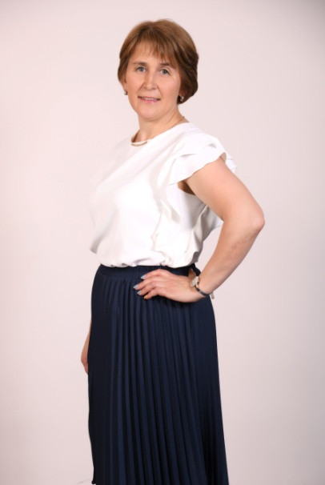
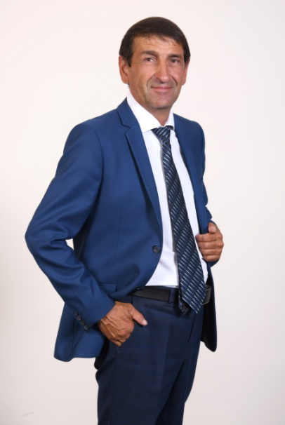
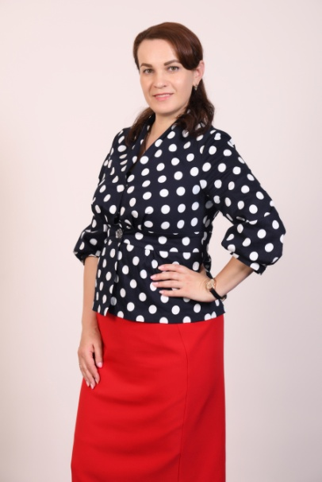
УЧИТЕЛЯ ШКОЛЫ - ПОБЕДИТЕЛИ РАЙОННОГО КОНКУРСА «УЧИТЕЛЬ ГОДА»
2008
Иванова
Светлана
Антоновна
2010
Викентьева
Олимпиада
Васильевна
2012, 2017
Смирнов
Алексей
Петрович
2011
Пупина
Леонилла
Ярославовна
2021
Архипова
Светлана
Вячеславовна
В 2020-2021 учебном году 100% педагогов школы
повысили свою квалификацию

Slide 10
«САМЫЙ КЛАССНЫЙ КЛАССНЫЙ – 2020» «ВОСПИТАТЕЛЬ ГОДА -2020» «УЧИТЕЛЬ ГОДА – 2020»
ПОБЕДИТЕЛИ и ЛАУРЕАТ РАЙОННЫХ КОНКУРСОВ

Slide 11
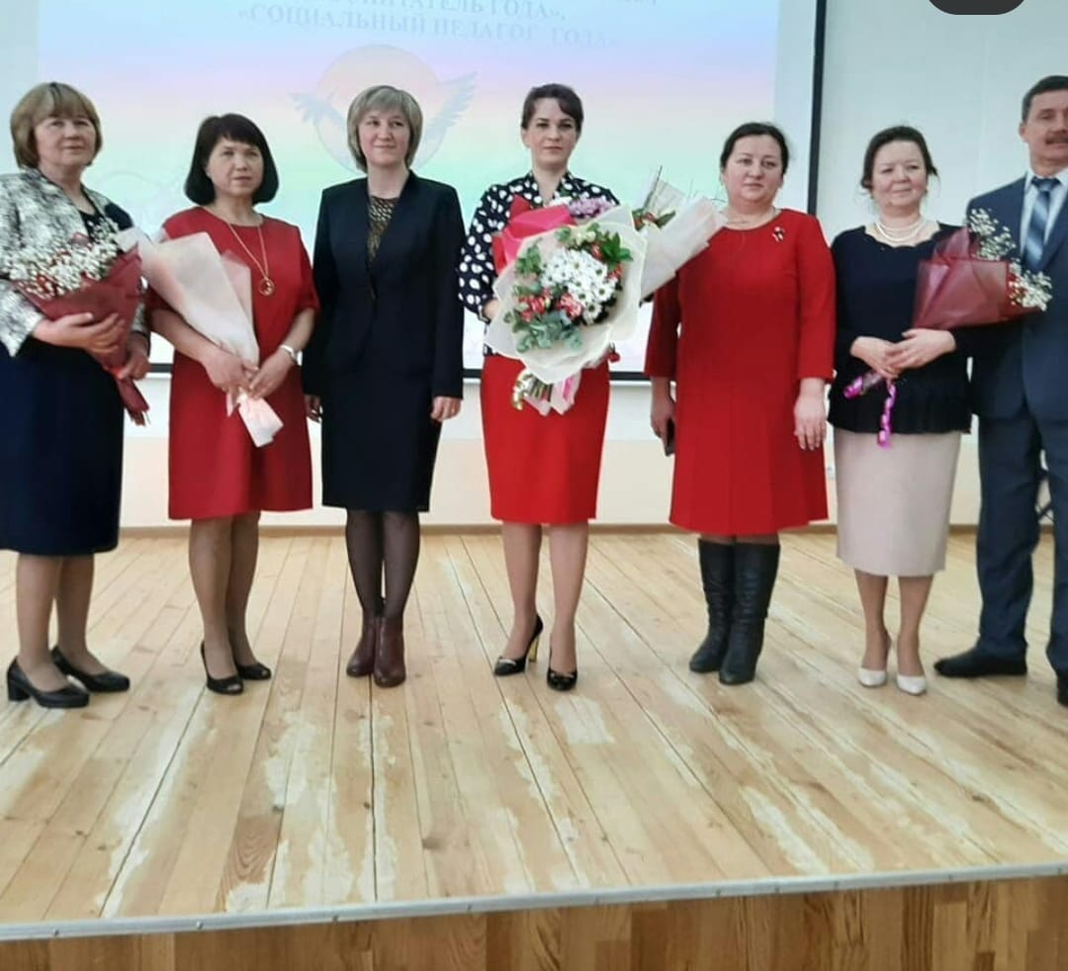
АРХИПОВА СВЕТЛАНА ВЯЧЕСЛАВОВАНА - ПОБЕДИТЕЛЬ КОНКУРСА «УЧИТЕЛЬ ГОДА – 2021»

Slide 12
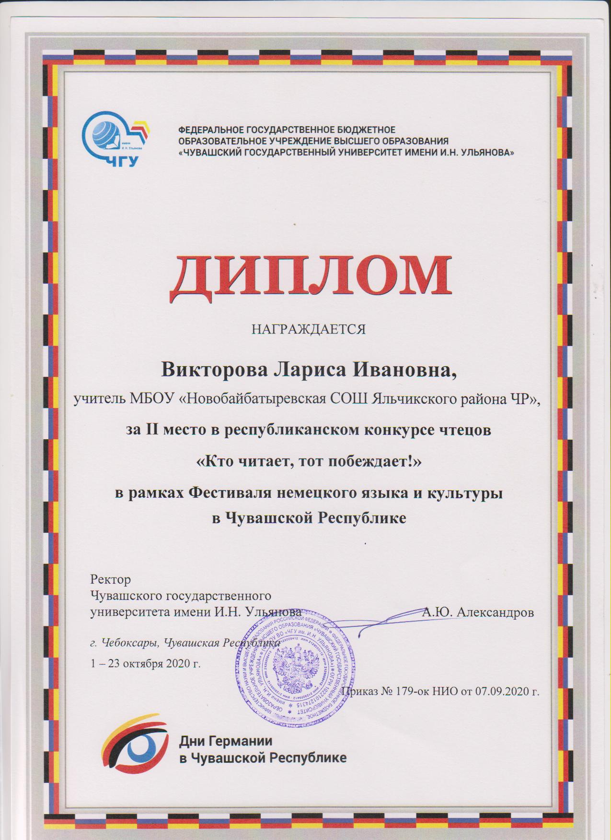
Победители республиканских конкурсов
В 2020 году Викторова Лариса Ивановна стала призером республиканского конкурса «Кто читает, тот побеждает!»

Slide 13
Республиканский семинар учителей русского языка и литературы

Slide 14
Команда «Поколение Z»
Наставник команды –
учитель биологии и химии
Смирнова Алиса Анатольевна
заняла 1 место на муниципальном этапе Олимпиады ПФО по направлению интел-лектуально – развива-ющая игра «Что? Где? Когда?»
на муниципальном этапе Олимпиады ПФО среди школьников 8 – 11 классов по ТРИЗ заняла 3 место

Slide 15
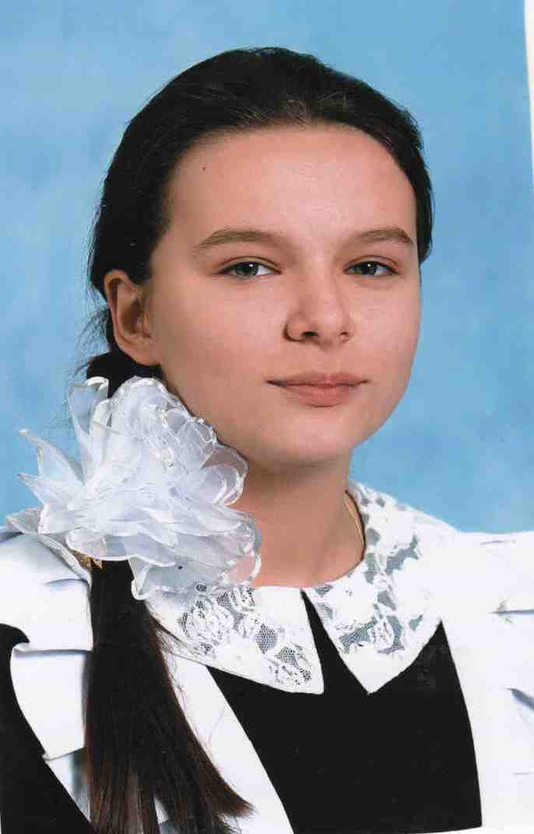
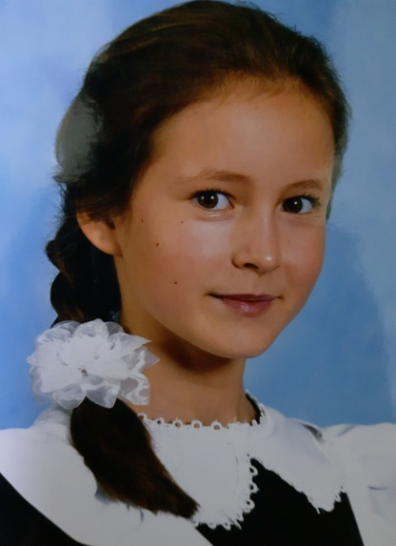
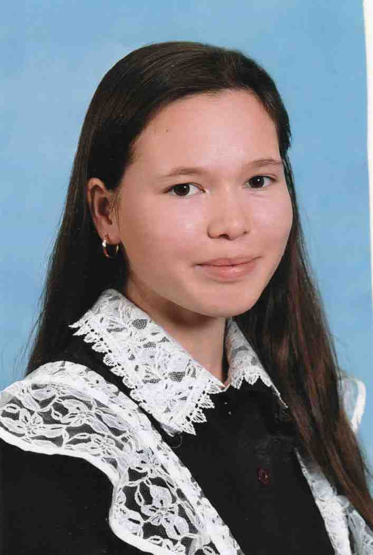
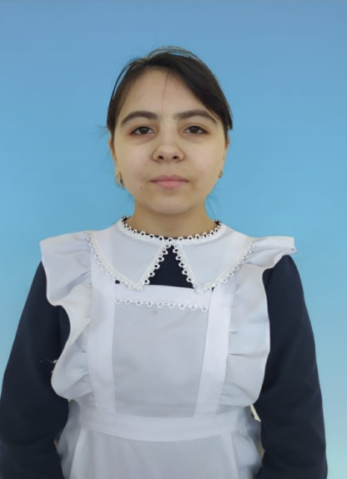
Всероссийская олимпиада школьников
в истекшем учебном году учащимся школы удалось одержать 11 побед и завоевать 9 призовых мест
в 2019-2020 учебном году Емельянова Милана была призером республикан-ского этапа межрегио-нальной олимпиады по чувашскому языку и литературе, призером республиканского этапа всероссийской олимпиады школьников по истории.

Slide 16
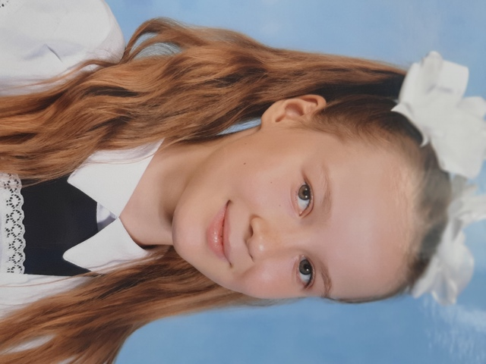
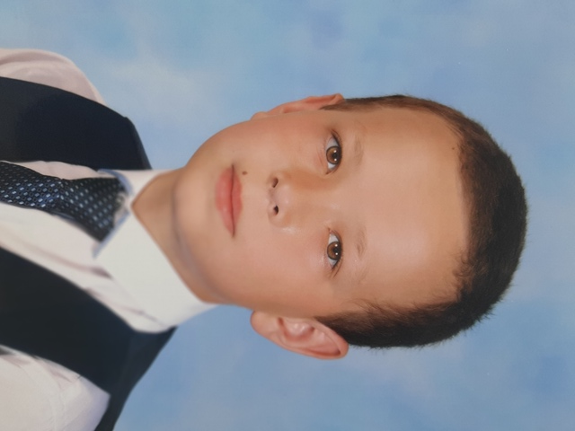
ИНТЕЛЛЕКТУАЛЬНАЯ ИГРА МЛАДШИХ ШКОЛЬНИКОВ
На муниципальном этапе интеллектуальной игры младших школьников Иванова Софья, Архипов Алексей заняли призовые места.
Наставник - Васильева Алена Анатольевна

Slide 17
Олимпиада школьников по ОПК

Slide 18
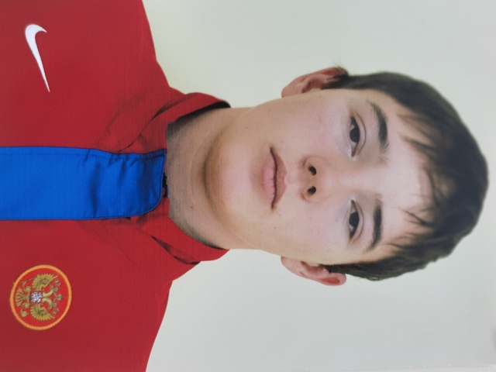
Стипендиаты специальной стипендии для представителей молодежи и студентов
Емельянова
Милана
Алексеевна
Иванов
Роман
Андреевич

Slide 19
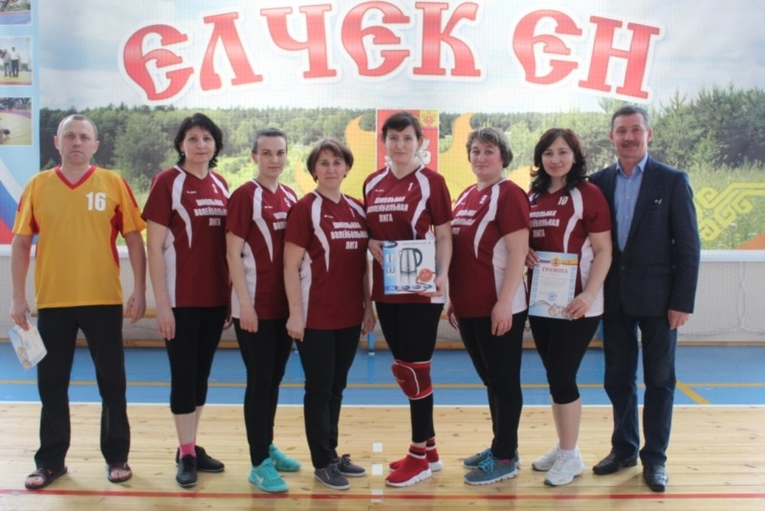
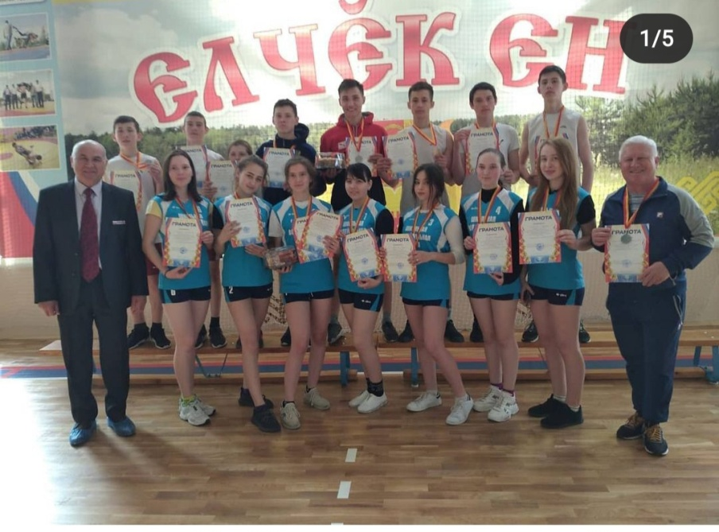
Спортивные достижения
Волейболу в МБОУ «Новобайбатыревская СОШ» - традиционно уделяется особое внимание. Подтверждение этому – победы и достижения сборных команд школы и среди юношей, и среди девушек, и среди учителей на районном уровне.
В 2020, 2021 году команда юношей стала финалистом Чемпионатов «Школьной волейбольной лиги Чувашской Республики» среди сельских команд

Slide 20
В НАШЕЙ ШКОЛЕ ЕЖЕГОДНО ПРОХОДЯТ МЕЖРЕГИОНАЛЬНЫЕ ТУРНИРЫ "КЕРЕШУ"

Slide 21
РЕСПУБЛИКАНСКИЙ ПРОЕКТ «Я ВЫБИРАЮ СПОРТИВНЫЙ ТУРИЗМ»

Slide 22
ПРИЗЕРЫ ЮИД

Slide 23
ПОБЕДИТЕЛИ РАЙОННОГО КОНКУРСА ЮНЫХ ПОЖАРНЫХ

Slide 24
ОТРЯД ЮНАРМЕЙЦЕВ

